Slide 1

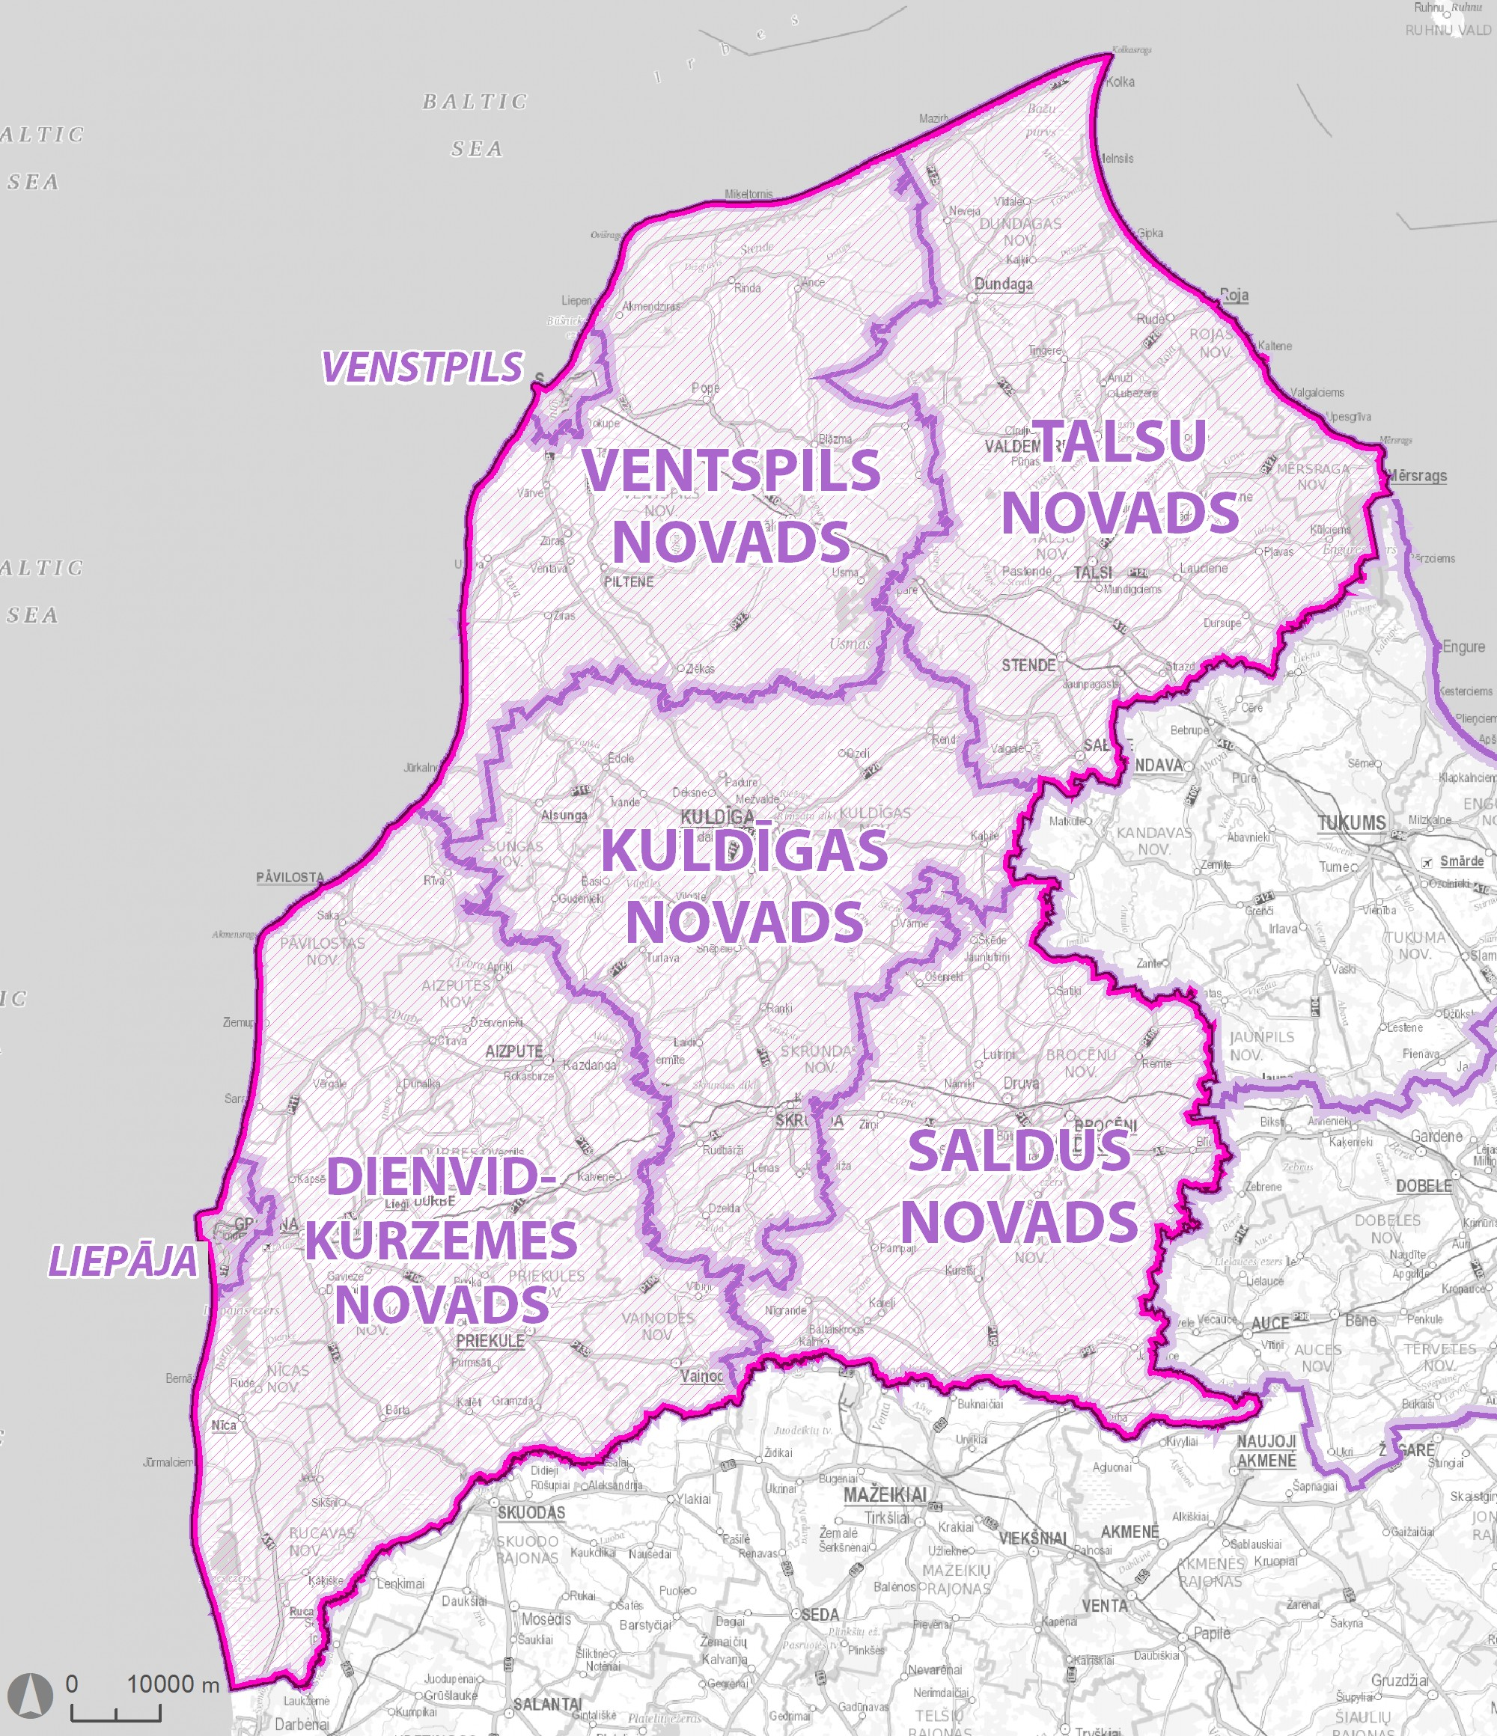

Kurzemes plānošanas reģiona viedā specializācija tagad un nākotnē
Jurijs Kondratenko, SIA «Grupa93»
30.09.2020.

Slide 2
Kurzemes plānošanas reģiona Ilgtspējīgas attīstības stratēģija 2015. – 2030. gadam
Specializācija – mērķtiecīga saimniecības nozaru koncentrēšanas politika, kas balstās uz raksturīgām reģiona priekšrocībām, kas to izceļ uz citu teritoriju fona. Ir būtiski sabalansēt daudzveidīgus reģiona attīstības resursus ar specializāciju noteiktos virzienos. Tai pat laikā - teritorijas attīstības dažādošana ilgtermiņā sekmē elastīgu reaģēšanas iespēju uz neparedzētiem apstākļiem (krīzes, ģeopolitikas nenoteiktības, izmaiņas starptautiskos regulējumos).

Slide 3
Nozares ar salīdzinošām priekšrocībām (KPR IAS)
Zivsaimniecība
Apģērbu ražošana
Tūrisms
Gatavo metālizstrādājumu ražošana
Mežsaimniecība
Pārtikas produktu ražošana
Uzglabāšanas un transporta palīgdarbība
Vairumtirdzniecība
Nav būtisku priekšrocību cilvēkresursu vai zināšanu resursu ietilpīgās nozarēs.
Kosmosa izpēte, IKT kā perspektīvās nozares

Slide 4
Esošās specializācijas nozares
Zivsaimniecība
Kokapstrāde
Pārtikas rūpniecība
Apģērbu ražošana
Metālapstrāde
Tūrisms
Transports un loģistika

Slide 5
Citas attīstības priekšrocības
Novietojums un infrastruktūra
Dabas resursi un infrastruktūra
Liels dabas un kultūrvēsturiskās telpas attīstības potenciāls
Jūras piekraste
Baltijas jūras potenciāls – enerģētika, zivju un jūras produkti, kuģošana, derīgie izrakteņi
Vietējais patēriņš

Slide 6
Ekonomiskās specializācijas attīstības virzieni
Jūra un piekraste
Ieguldījumi tehnoloģisko kompetenču – IT, ražošanas un biotehnoloģiju – attīstībā
Radošo resursu attīstība pievienotās vērtības palielināšanai
Sadarbības veicināšana starp pārvaldi, uzņēmējiem un zinātnes un pētniecības institūcijām
Infrastruktūras attīstīšana

Slide 7
Sektors | Sektora nosaukums | Pievienotā vērtība, milj. EUR | Nodarbināto skaits | PV uz nodarbināto | % no PV | % no nodarbinātājiem
A | Lauksaimniecība, mežsaimniecība un zivsaimniecība | 115 | 10409 | 11006 | 9% | 10%
B | Ieguves rūpniecība un karjeru izstrāde | 24 | 673 | 35412 | 2% | 1%
C | Apstrādes rūpniecība | 294 | 17499 | 16781 | 23% | 16%
D | Elektroenerģija, gāzes apgāde, siltumapgāde un gaisa kondicionēšana | 68 | 1328 | 51557 | 5% | 1%
E | Ūdens apgāde; notekūdeņu, atkritumu apsaimniekošana un sanācija | 21 | 956 | 21511 | 2% | 1%
F | Būvniecība | 100 | 6896 | 14483 | 8% | 6%
G | Vairumtirdzniecība un mazumtirdzniecība; automobiļu un motociklu remonts | 182 | 13784 | 13209 | 14% | 13%
H | Transports un uzglabāšana | 226 | 8774 | 25801 | 18% | 8%
I | Izmitināšana un ēdināšanas pakalpojumi | 24 | 3761 | 6289 | 2% | 4%
J | Informācijas un komunikācijas pakalpojumi | 39 | 1553 | 24981 | 3% | 1%
K | Finanšu un apdrošināšanas darbības | 0 | 760 | 0 | 0% | 1%
L | Operācijas ar nekustamo īpašumu | 35 | 2633 | 13379 | 3% | 2%
M | Profesionālie, zinātniskie un tehniskie pakalpojumi | 47 | 3341 | 13994 | 4% | 3%
N | Administratīvo un apkalpojošo dienestu darbība | 27 | 3250 | 8365 | 2% | 3%
O | Valsts pārvalde un aizsardzība; obligātā sociālā apdrošināšana | 9 | 7294 | 1251 | 1% | 7%
P | Izglītība | 4 | 11919 | 310 | 0% | 11%
Q | Veselība un sociālā aprūpe | 19 | 6975 | 2779 | 2% | 6%
R | Māksla, izklaide un atpūta | 18 | 2889 | 6365 | 1% | 3%
S | Citi pakalpojumi | 9 | 2645 | 3312 | 1% | 2%
 | Kopā | 1260 | 107339 | 11742 | 100% | 100%

Slide 8
TOP10 pēc darba vietu skaita – 2017.g.
Nosaukums | Pievienotā vērtība, EUR | Darba vietu skaits | Pievienotā vērtība uz darba vietu | Pievienotā vērtība, % no kopējā | Darba vietu skaits, % no kopējā
Izglītība | 3690923.83 | 11919 | 309.67 | 0.29% | 11.10%
Mazumtirdzniecība, izņemot automobiļus un motociklus | 110587170.5 | 9995 | 11064.25 | 8.77% | 9.31%
Valsts pārvalde un aizsardzība; obligātā sociālā apdrošināšana | 9125425.44 | 7294 | 1251.09 | 0.72% | 6.80%
Augkopība un lopkopība, medniecība un saistītas palīgdarbības | 46797945.74 | 7051 | 6637.07 | 3.71% | 6.57%
Uzglabāšanas un transporta palīgdarbības | 152254868.6 | 4292 | 35474.11 | 12.08% | 4.00%
Veselības aizsardzība | 18728763.88 | 4085 | 4584.76 | 1.49% | 3.81%
Sauszemes transports un cauruļvadu transports | 66794127.83 | 3831 | 17435.17 | 5.30% | 3.57%
Pārtikas produktu ražošana | 35179427.74 | 3329 | 10567.57 | 2.79% | 3.10%
Koksnes, koka un korķa izstrādājumu ražošana, izņemot mēbeles; salmu un pīto izstrādājumu ražošana | 66091495.06 | 3323 | 19889.10 | 5.24% | 3.10%
Specializētie būvdarbi | 31171870.37 | 2999 | 10394.09 | 2.47% | 2.79%

Slide 9
TOP10 pēc pievienotās vērtības – 2017.g.
Nosaukums | Pievienotā vērtība, EUR | Darba vietu skaits | Pievienotā vērtība uz darba vietu | Pievienotā vērtība, % no kopējā | Darba vietu skaits, % no kopējā
Uzglabāšanas un transporta palīgdarbības | 152254868.6 | 4292 | 35474.11 | 12.08% | 4.00%
Mazumtirdzniecība, izņemot automobiļus un motociklus | 110587170.5 | 9995 | 11064.25 | 8.77% | 9.31%
Elektroenerģija, gāzes apgāde, siltumapgāde un gaisa kondicionēšana | 68467069.48 | 1328 | 51556.53 | 5.43% | 1.24%
Sauszemes transports un cauruļvadu transports | 66794127.83 | 3831 | 17435.17 | 5.30% | 3.57%
Koksnes, koka un korķa izstrādājumu ražošana, izņemot mēbeles; salmu un pīto izstrādājumu ražošana | 66091495.06 | 3323 | 19889.10 | 5.24% | 3.10%
Mežsaimniecība un mežizstrāde | 57110144.39 | 2660 | 21469.98 | 4.53% | 2.48%
Vairumtirdzniecība, izņemot automobiļus un motociklus | 52055067.48 | 2054 | 25343.27 | 4.13% | 1.91%
Augkopība un lopkopība, medniecība un saistītas palīgdarbības | 46797945.74 | 7051 | 6637.07 | 3.71% | 6.57%
Gatavo metālizstrādājumu ražošana, izņemot mašīnas un iekārtas | 46584890.8 | 2260 | 20612.78 | 3.70% | 2.11%
Inženierbūvniecība | 41445764.83 | 1389 | 29838.56 | 3.29% | 1.29%

Slide 10
TOP10 pēc pievienotās vērtības uz darba vietu skaitu-2017.g.
Nosaukums | Pievienotā vērtība, EUR | Darba vietu skaits | Pievienotā vērtība uz darba vietu | Pievienotā vērtība, % no kopējā | Darba vietu skaits, % no kopējā
Telekomunikācija | 21778960.7 | 409 | 53249.29 | 1.73% | 0.38%
Elektroenerģija, gāzes apgāde, siltumapgāde un gaisa kondicionēšana | 68467069.48 | 1328 | 51556.53 | 5.43% | 1.24%
Iznomāšana un ekspluatācijas līzings | 8829956.51 | 188 | 46967.85 | 0.70% | 0.18%
Azartspēles un derības | 14314128.71 | 322 | 44453.82 | 1.14% | 0.30%
Ūdens transports | 1847470.74 | 46 | 40162.41 | 0.15% | 0.04%
Koksa un naftas pārstrādes produktu ražošana | 440775.23 | 14 | 31483.95 | 0.03% | 0.01%
Uzglabāšanas un transporta palīgdarbības | 152254868.6 | 4292 | 35474.11 | 12.08% | 4.00%
Pārējā ieguves rūpniecība un karjeru izstrāde | 23440536.54 | 662 | 35408.67 | 1.86% | 0.62%
Koksa un naftas pārstrādes produktu ražošana | 440775.23 | 14 | 31483.95 | 0.03% | 0.01%
Citur neklasificētu iekārtu, mehānismu un darba mašīnu ražošana | 13809874.56 | 441 | 31314.91 | 1.10% | 0.41%

Slide 11
Liepāja
Metālizstrādājumu ražošana;
Tekstilizstrādājumu ražošana;
Transports un uzglabāšana;
Loģistika un osta;
Tirdzniecība un remonts;
Būvniecība.
Rīcībpolitika (3.1.)
Pilsētas ekonomikas konkurētspējas uzlabošana tradicionālajās nozarēs un vietējai nodarbinātībai svarīgajās nozarēs.
Rīcībpolitika (3.2.)
Liepājas perspektīvie ekonomikas virzieni un to potenciāla attīstīšana.

Slide 12
Liepāja
 | Pievienotā vērtība, milj.EUR | Darba vietu skaits | Pievienotā vērtība uz darba vietu, tūkst.EUR
A | 3.70 | 386 | 9.58
B | 0.80 | 42 | 19.04
C | 100.44 | 6359 | 15.80
D | 48.21 | 534 | 90.29
E | 7.21 | 341 | 21.15
F | 24.42 | 2037 | 11.99
G | 75.08 | 5127 | 14.64
H | 62.15 | 2919 | 21.29
I | 10.30 | 1563 | 6.59
J | 20.39 | 714 | 28.56
K | 0.00 | 318 | 0.00
L | 13.89 | 1110 | 12.51
M | 27.43 | 1407 | 19.50
N | 16.27 | 1440 | 11.30
O | 0.00 | 3012 | 0.00
P | 1.78 | 3543 | 0.50
Q | 7.17 | 2405 | 2.98
R | 9.77 | 828 | 11.80
S | 3.12 | 862 | 3.62
Kopā | 432.16 | 34947 | 12.37
C – Apstrādes rūpniecība
G – Vairumtirdzniecība un mazumtirdzniecība; automobiļu un motociklu remonts
H – Transports un uzglabāšana

Slide 13
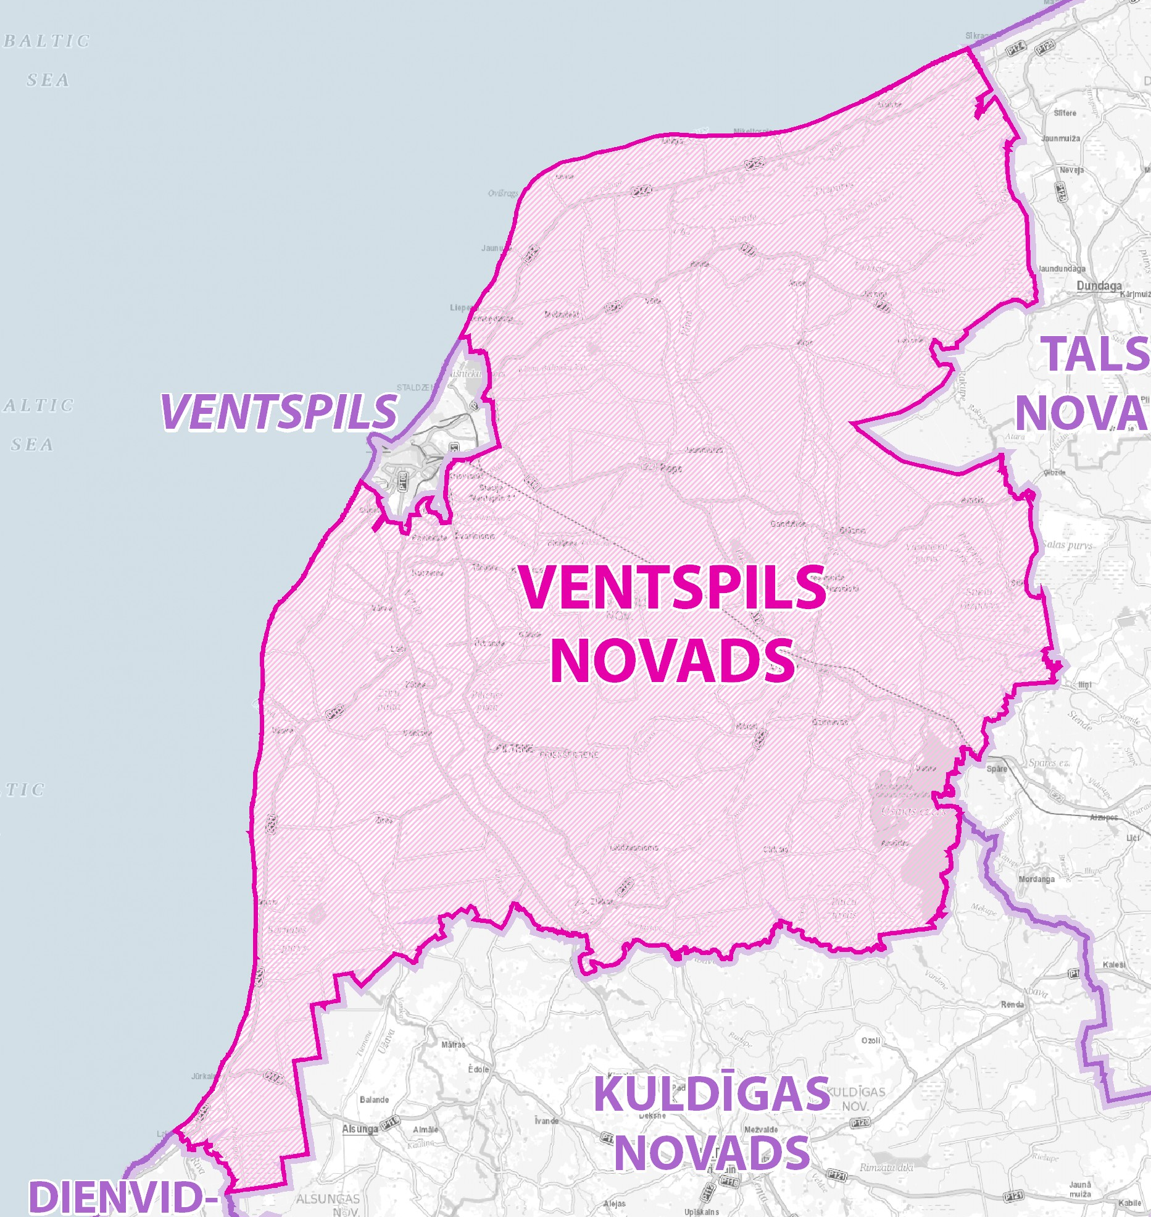
Ventspils novads
Lauksaimniecība;
Mežsaimniecība;
Ieguves rūpniecība;
Atjaunojamā enerģija;
Tūrisms un rekreācija;

Slide 14
Ventspils novads
VTP3: Labvēlīga vide uzņēmējdarbības attīstībai.
RV12: Uzņēmējdarbība
RV13: Tūrisms
Ventspils pilsēta. Ekonomika (E).
E-1 Pilsētas sasniedzamības uzlabošana un integrācija TEN-T;
E-2 Ventspils brīvostas stiprināšana un ar ostas darbību saistītu uzņēmumu attīstība;
E-3 Ražošanas attīstība pilsētā;
E-4 Mazā un mikro biznesa attīstība
E-5 Izglītības, zinātnes, pētniecības un biznesa sadarbība, zinātņu ietilpīgu uzņēmumu attīstība;
E-6 IKT nozares attīstība;
E-7 Tūrisma attīstība

Slide 15
Ventspils
novads
 | Pievienotā vērtība, milj.EUR | Darba vietu skaits | Pievienotā vērtība uz darba vietu, tūkst.EUR
A | 8.51 | 887 | 9.59
B | 0.86 | 37 | 23.18
C | 24.77 | 994 | 24.92
D | 1.53 | 17 | 89.89
E | 1.19 | 69 | 17.29
F | 4.10 | 236 | 17.37
G | 5.15 | 251 | 20.52
H | 5.43 | 331 | 16.40
I | 0.72 | 108 | 6.70
J | 0.16 | 14 | 11.57
K | 0.00 | 6 | 0.00
L | 0.37 | 43 | 8.72
M | 0.49 | 80 | 6.13
N | 0.02 | 21 | 0.77
O | 0.00 | 150 | 0.00
P | 0.00 | 466 | 0.00
Q | 0.28 | 49 | 5.74
R | 0.10 | 76 | 1.29
S | 0.45 | 86 | 5.27
Kopā | 54.14 | 3921.00 | 13.81
A – Lauksaimniecība, mežsaimniecība, zivsaimniecība
C – Apstrādes rūpniecība
G – Vairumtirdzniecība un mazumtirdzniecība; automobiļu un motociklu remonts
H – Transports un uzglabāšana

Slide 16
Ventspils
pilsēta
 | Pievienotā vērtība, milj.EUR | Darba vietu skaits | Pievienotā vērtība uz darba vietu, tūkst.EUR
A | 6.82 | 372 | 18.33
B | 0.04 | 1 | 35.02
C | 38.14 | 2190 | 17.41
D | 7.49 | 144 | 51.98
E | 5.89 | 157 | 37.55
F | 14.93 | 1230 | 12.14
G | 28.09 | 2168 | 12.96
H | 123.88 | 3125 | 39.64
I | 4.72 | 746 | 6.33
J | 8.06 | 418 | 19.29
K | 0.00 | 153 | 0.00
L | 4.99 | 429 | 11.63
M | 9.33 | 651 | 14.32
N | 5.38 | 578 | 9.31
O | 9.13 | 1183 | 7.71
P | 0.61 | 1579 | 0.38
Q | 3.63 | 1158 | 3.14
R | 4.32 | 582 | 7.42
S | 2.17 | 605 | 3.59
Kopā | 277.61 | 17469.00 | 15.89
C – Apstrādes rūpniecība
F – Būvniecība
G – Vairumtirdzniecība un mazumtirdzniecība; automobiļu un motociklu remonts
H – Transports un uzglabāšana
O – Valsts pārvalde un aizsardzība; obligātā sociālā apdrošināšana

Slide 17
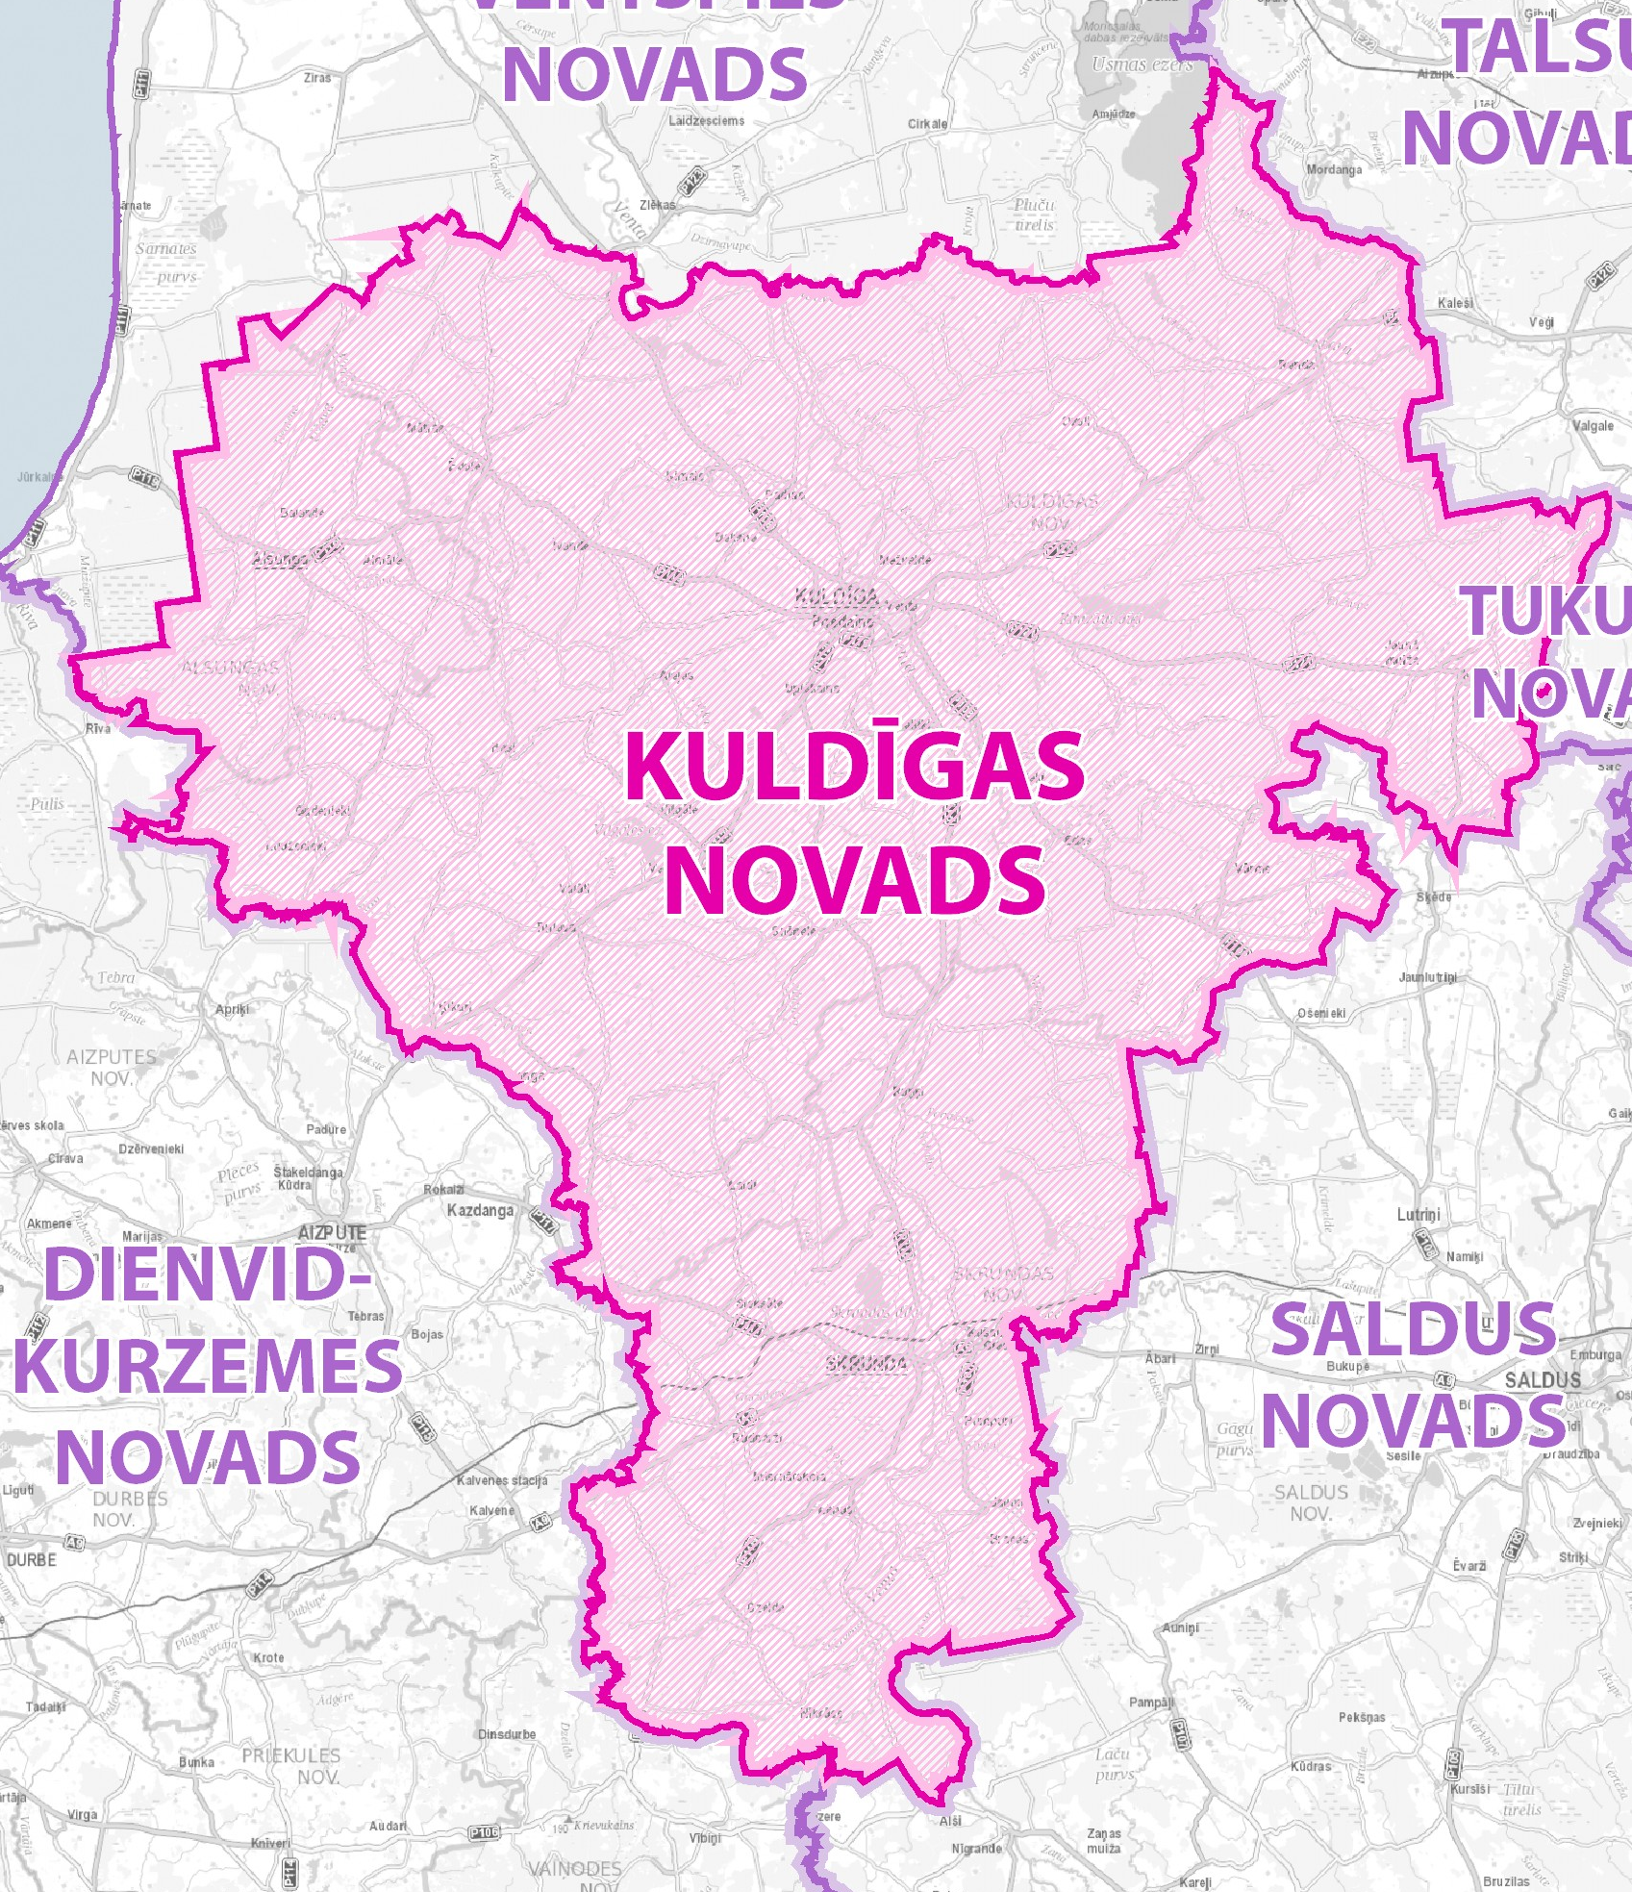
Kuldīgas novads + Alsungas novads, Skrundas novads
Kokapstrāde (ar augstu pievienoto vērtību);
Videi draudzīga lauksaimniecība;
Mežsaimniecība, mežistrāde;
Dabas un lauku tūrisms.

Slide 18
Kuldīgas novads + Alsungas novads, Skrundas novads
Kuldīgas novads.
RV8 – Nodrošināt atbalstu vietējai uzņēmējdarbībai un sekmēt investīciju piesaisti Kuldīgas novada ekonomikai
Alsungas novads.
RV1 Uzņēmējdarbības vide
Skrundas novads.
RV3.1: Sabiedrības un uzņēmēju aktivizēšana
RV3.2: Tūrisma infrastruktūras un pakalpojumu attīstība, dabas vides ilgtspēja

Slide 19
 | Pievienotā vērtība, milj.EUR | Darba vietu skaits | Pievienotā vērtība uz darba vietu, tūkst.EUR
A | 12.88 | 2017 | 6.38
B | 1.93 | 77 | 25.07
C | 19.00 | 1380 | 13.77
D | 2.23 | 115 | 19.42
E | 1.07 | 54 | 19.83
F | 6.52 | 674 | 9.67
G | 16.93 | 1386 | 12.22
H | 5.48 | 424 | 12.93
I | 2.02 | 378 | 5.34
J | 2.17 | 120 | 18.12
K | 0.00 | 55 | 0.00
L | 2.01 | 237 | 8.50
M | 2.64 | 332 | 7.95
N | 1.39 | 283 | 4.89
O | 0.00 | 789 | 0.00
P | 0.13 | 1466 | 0.09
Q | 2.86 | 1083 | 2.65
R | 0.77 | 240 | 3.21
S | 1.01 | 327 | 3.10
Kopā | 81.06 | 11437 | 7.09
Kuldīgas novads + Alsungas novads, Skrundas novads
A – Lauksaimniecība, mežsaimniecība, zivsaimniecība
C – Apstrādes rūpniecība
G – Vairumtirdzniecība un mazumtirdzniecība; automobiļu un motociklu remonts

Slide 20
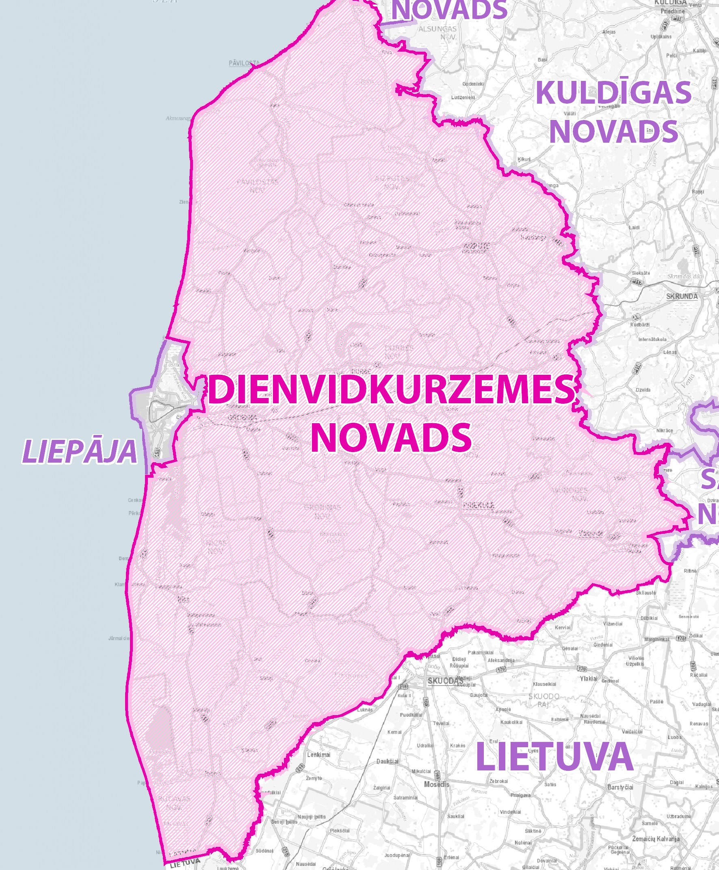
Dienvidkurzemes novads
Lauksaimniecība, lauksaimnieciskā ražošana;
Kokapstrāde (ar augstu pievienoto vērtību), mežsaimniecības produktu ražošana
Rūpnieciskā ražošana (metālapstrāde, būvmateriāli);
Pārtikas produktu ražošana;
Dabas un kultūrvēsturiskais tūrisms.

Slide 21
Dienvidkurzemes novads
Aizputes novads.
R3.1. Uzņēmējdarbība
R3.2. Tūrisms
Durbes novads.
2.1. Vietējās uzņēmējdarbības veicināšanas pasākumi ekonomiskās aktivitātes celšanai
2.2. Komunālās infrastruktūras sakārtošana atbilstoši vietējās uzņēmējdarbības vajadzībām
Grobiņas novads.
RV11. Uzņēmējdarbībai labvēlīgas vides veidošana
RV12. Tūrisma attīstība

Slide 22
Dienvidkurzemes novads
Nīcas novads.
Efektīvi izmantot novada zemes un dabas resursus tiem atbilstošu lauksaimniecības (lopkopības un augkopības) nozaru uzņēmējdarbības attīstīšanai.
Atbalstīt uzņēmējdarbību novada ražošanas, lauksaimniecības un ūdeņu teritorijās (industriālo zonu attīstība). Sekmēt nelielu uzņēmumu izveidi, kas piedāvās darba vietas novada iedzīvotājiem.
Pāvilostas novads.
RV8 Uzņēmējdarbības veicināšana novadā
RV9 Tūrisma attīstība
RV10 Efektīva pārvalde un sadarbība

Slide 23
Dienvidkurzemes novads
Priekules novads.
Inovatīvu uzņēmējdarbības veidu veicināšana novadā, tajā skaitā veidojot lauku un pilsētas uzņēmējdarbības klāsterus.
Vaiņodes novads.
RV21 Atbalsts inovatīvām iniciatīvām uzņēmējdarbībā
Rucavas novads.
NpEA-3 Ekonomisko aktivitāšu dažādošana.

Slide 24
Dienvidkurzemes novads
 | Pievienotā vērtība, milj.EUR | Darba vietu skaits | Pievienotā vērtība uz darba vietu, tūkst.EUR
A | 28.96 | 2776 | 10.43
B | 2.60 | 76 | 34.22
C | 31.12 | 2572 | 12.10
D | 3.31 | 250 | 13.23
E | 1.21 | 156 | 7.76
F | 11.87 | 1079 | 11.00
G | 10.61 | 1201 | 8.84
H | 9.49 | 676 | 14.04
I | 1.79 | 355 | 5.03
J | 0.29 | 37 | 7.78
K | 0.00 | 27 | 0.00
L | 1.81 | 211 | 8.59
M | 2.03 | 234 | 8.66
N | 1.49 | 360 | 4.13
O | 0.00 | 642 | 0.00
P | 0.13 | 1736 | 0.07
Q | 1.25 | 856 | 1.46
R | 0.02 | 397 | 0.05
S | 0.46 | 163 | 2.83
Kopā | 108.44 | 13804 | 7.86
A – Lauksaimniecība, mežsaimniecība, zivsaimniecība
C – Apstrādes rūpniecība
G – Vairumtirdzniecība un mazumtirdzniecība; automobiļu un motociklu remonts

Slide 25
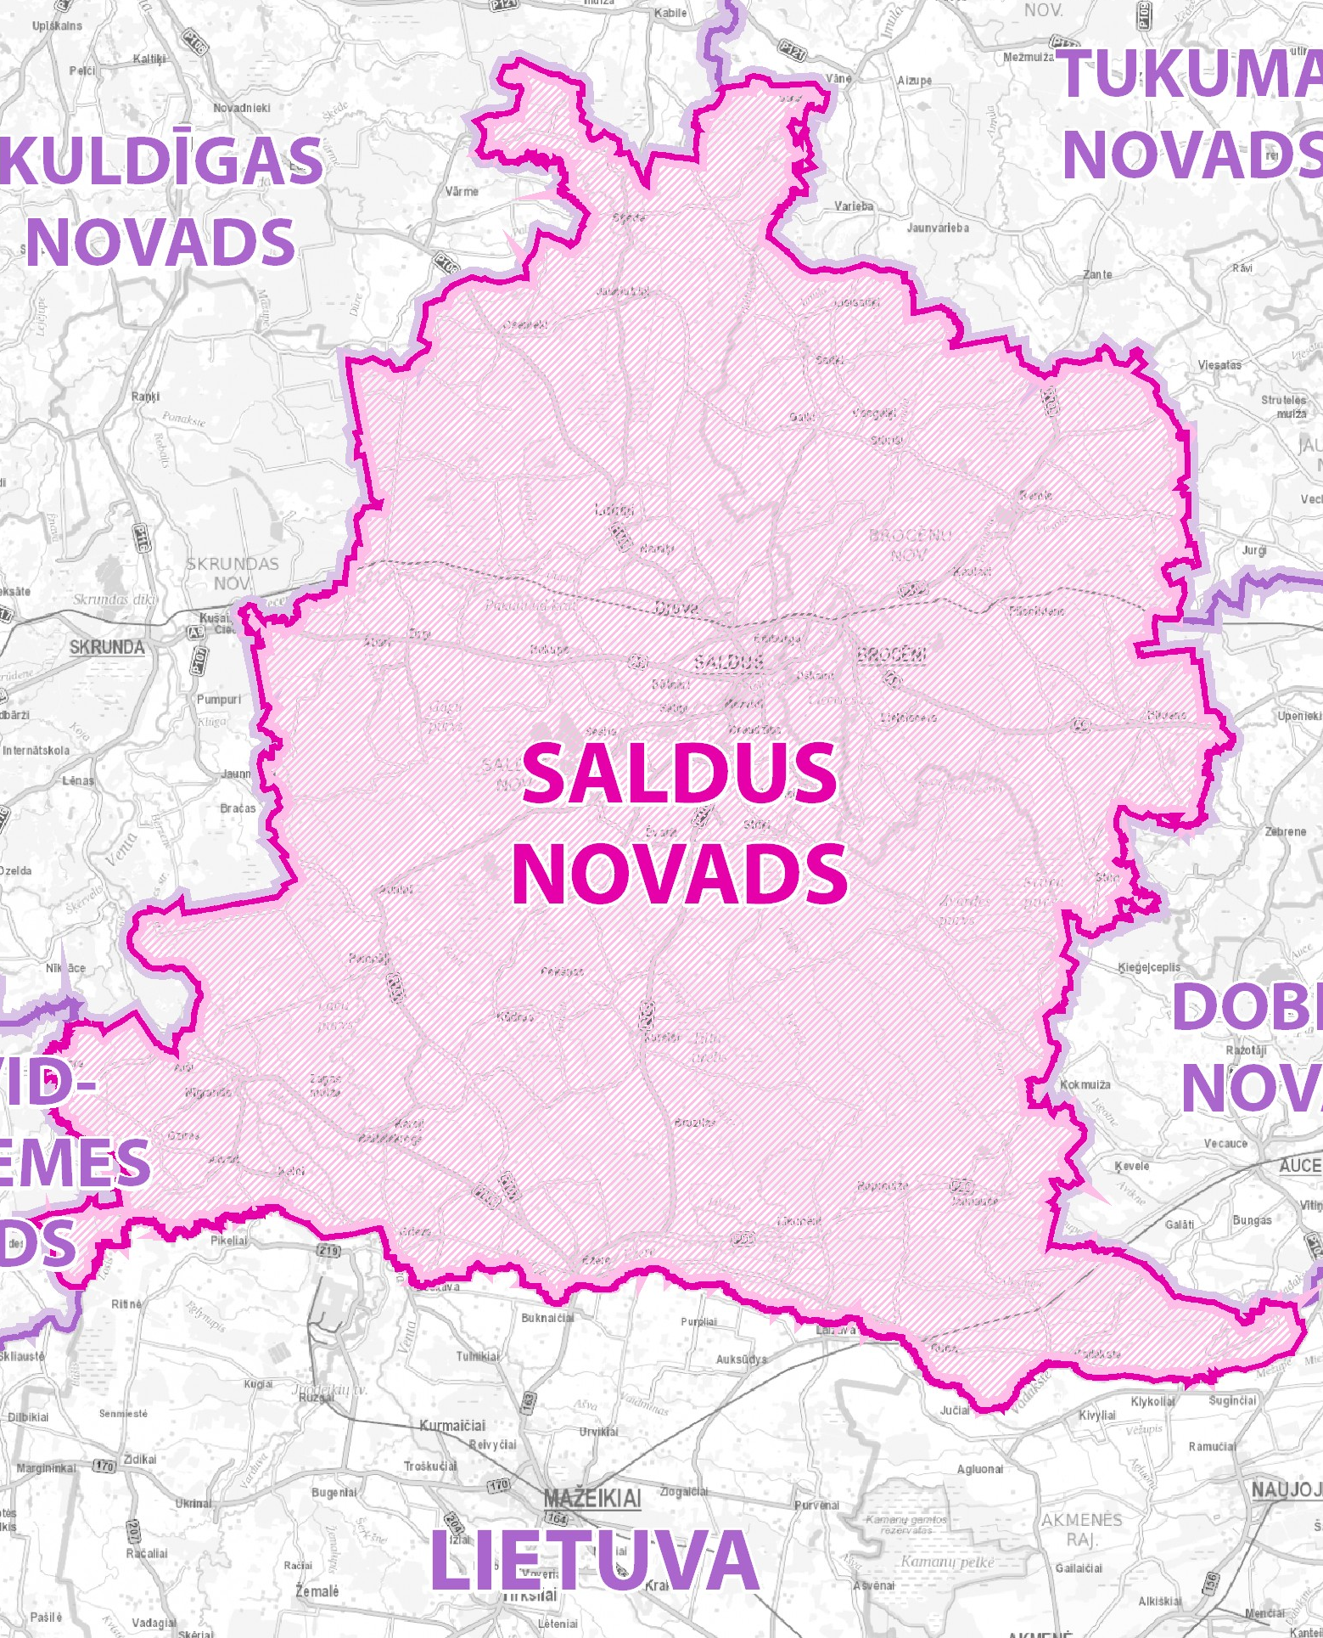
Saldus novads + Brocēnu novads
Ražošana (celtniecības materiāli, pārtikas produkti);
Metālapstrāde;
Kokapstrāde;
Karjeru izstrāde un ieguves rūpniecība.

Slide 26
Saldus novads + Brocēnu novads
Saldus novads.
2.1.5. atbalstīt inovatīvo ideju realizēšanu uzņēmējdarbībā un uzņēmēju dalību inovatīvos projektos;
2.1.6. IKT infrastruktūras attīstība, uzņēmēju izglītošana IT jautājumos
2.2.1. veicināt lauku uzņēmējdarbības dažādošanu un jaunu lauksaimniecības uzņēmumu veidošanos, t.sk. mājražošanas attīstība;
2.2.3. nodrošināt un attīstīt sadarbību ar lauku teritorijām komercdarbības attīstības jautājumos;
Brocēnu novads.
RV3.1: Uzņēmējdarbības vide un sadarbība
RV3.2: Tūrisms

Slide 27
 | Pievienotā vērtība, milj.EUR | Darba vietu skaits | Pievienotā vērtība uz darba vietu, tūkst.EUR
A | 21.96 | 2045 | 10.74
B | 6.35 | 147 | 43.23
C | 50.11 | 2129 | 23.54
D | 3.77 | 139 | 27.09
E | 2.01 | 101 | 19.87
F | 24.27 | 646 | 37.57
G | 20.97 | 1612 | 13.01
H | 9.37 | 709 | 13.22
I | 1.56 | 273 | 5.70
J | 6.46 | 165 | 39.14
K | 0.00 | 74 | 0.00
L | 9.25 | 300 | 30.85
M | 2.67 | 312 | 8.55
N | 1.59 | 273 | 5.83
O | 0.00 | 679 | 0.00
P | 0.31 | 1568 | 0.20
Q | 1.41 | 428 | 3.30
R | 1.89 | 300 | 6.30
S | 0.74 | 283 | 2.63
Kopā | 164.69 | 12183 | 13.52
Saldus novads + Brocēnu novads
A – Lauksaimniecība, mežsaimniecība, zivsaimniecība
C – Apstrādes rūpniecība
F – Būvniecība

Slide 28
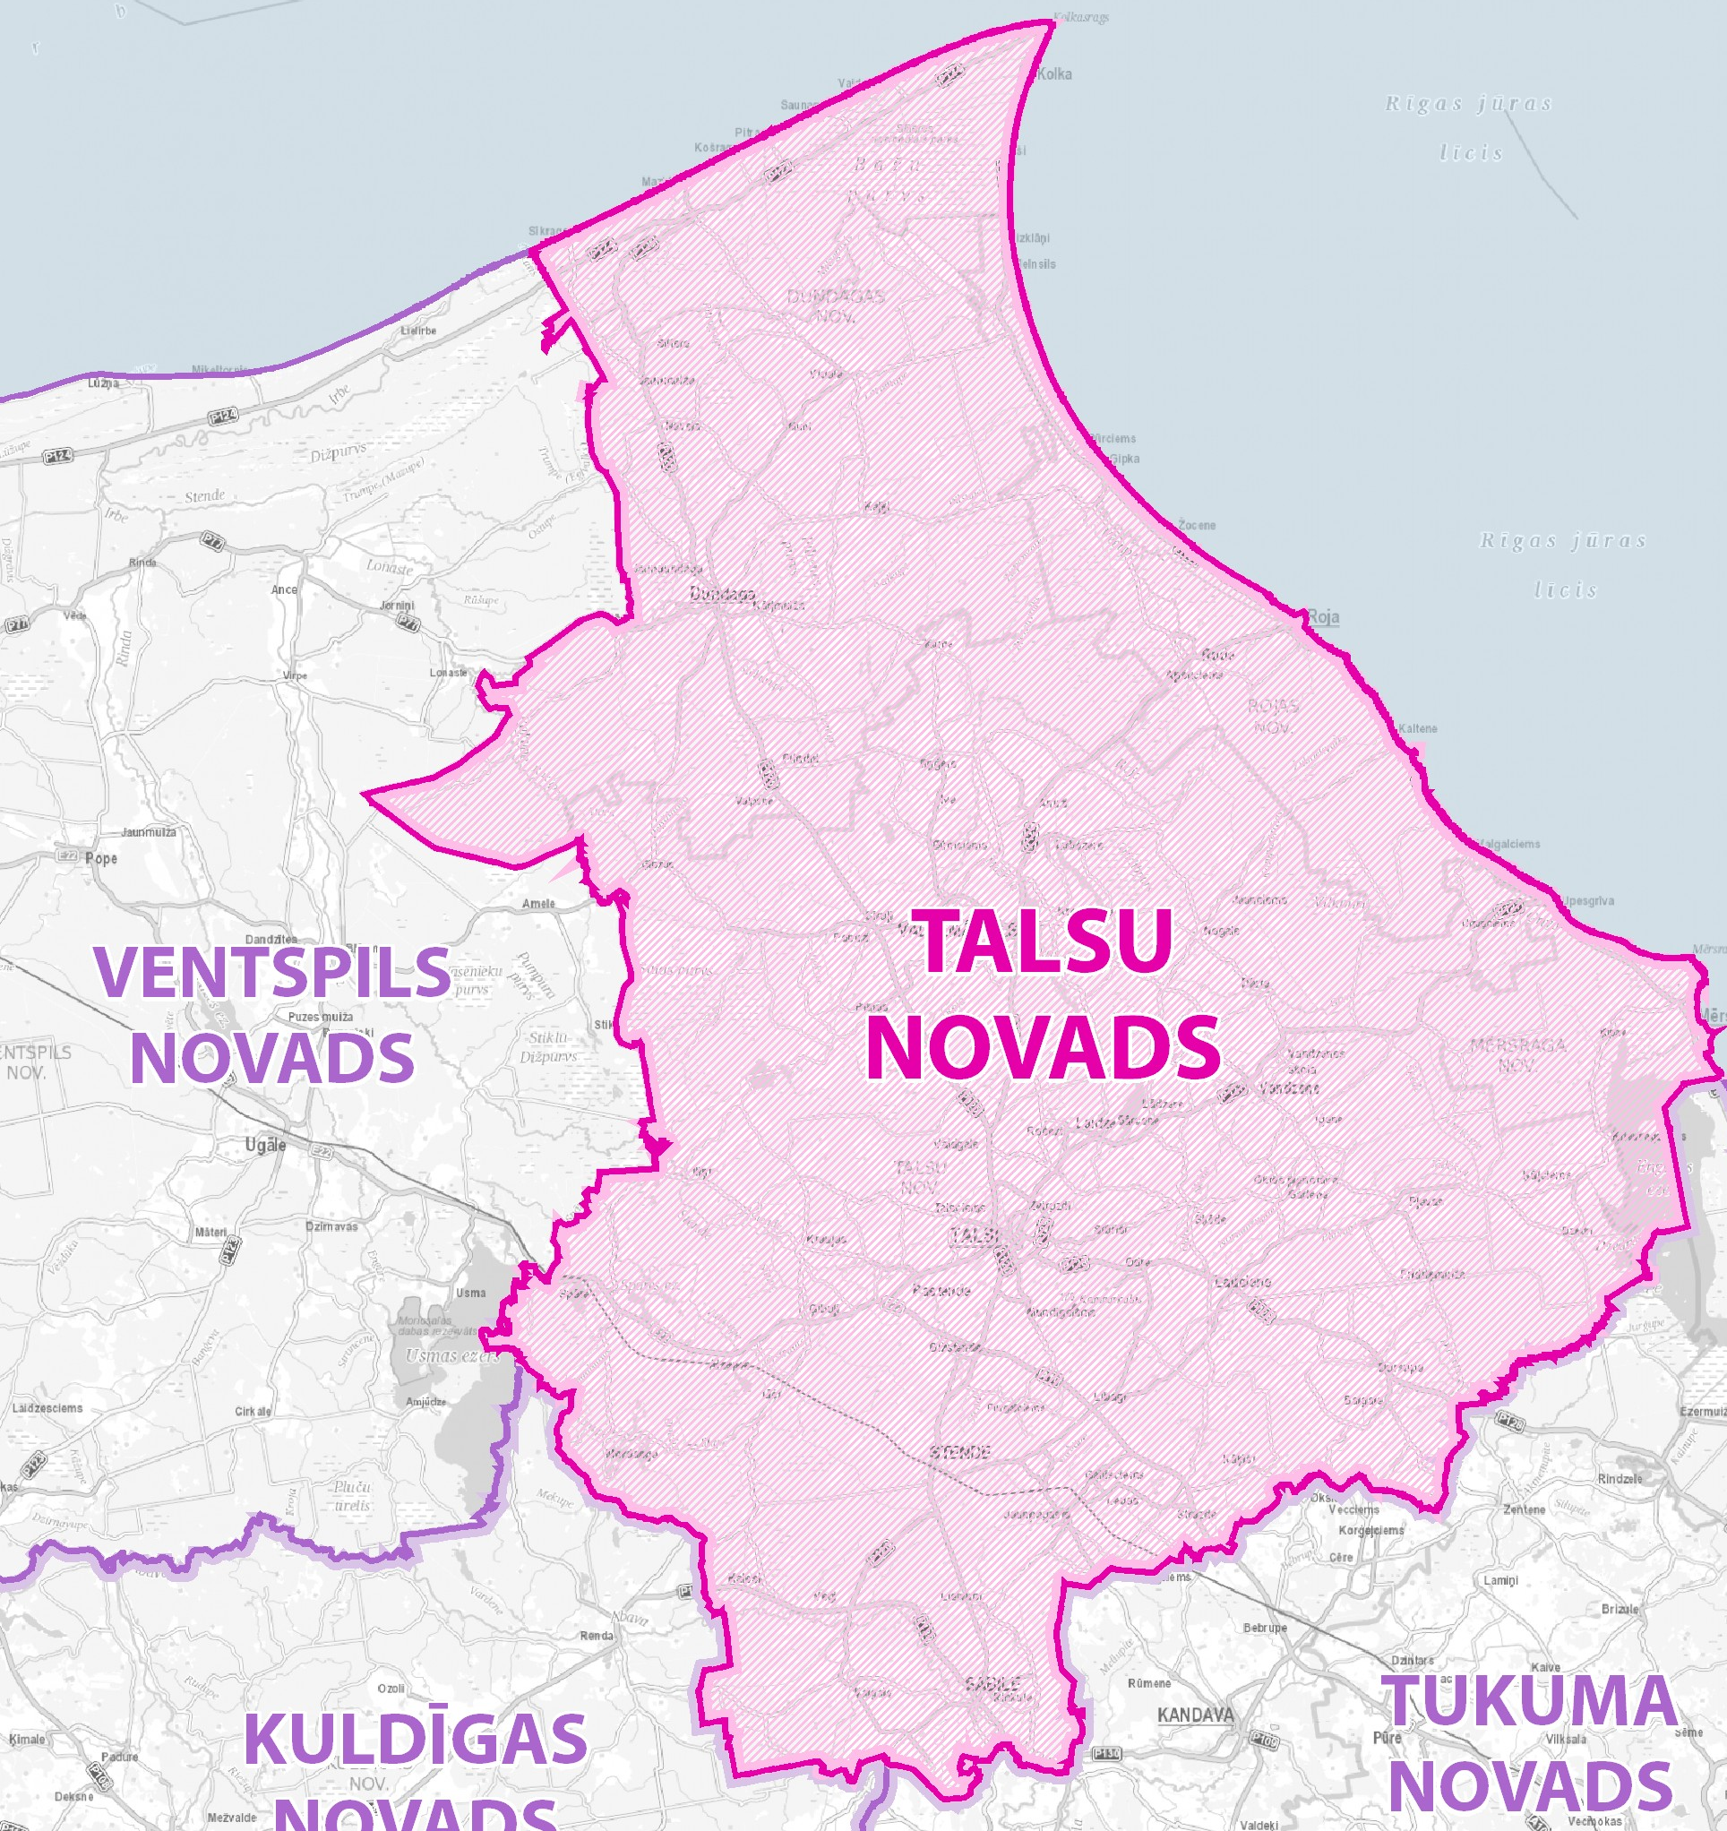
Talsu novads + Dundagas novads, Mērsraga novads, Rojas novads
Lauksaimniecība (piensaimniecība, graudkopība);
Zivsaimniecība un zivju pārstrāde;
Mežistrāde, mežsaimniecība un kokapstrāde;
Ceļu būvniecība;
Būvmateriālu ieguve;
Alternatīvās enerģijas ražošana

Slide 29
Talsu novads + Dundagas novads, Mērsraga novads, Rojas novads
Talsu novads
e-1-1 Ražošanas teritoriju attīstīšana;
e-1-3 Finanšu un atbalsta instrumenti vietējiem uzņēmumiem
e-1-4 Darbaspēks
Dundagas novads
7M‐T‐1 Palielināt iedzīvotāju informētību par uzņēmējdarbības iespējām un veicināt cilvēku aktivitāti uzsākt savu uzņēmējdarbību.
7M‐T‐3 Nostiprināt un attīstīt Dundagas novada ekonomiskās specializācijas jomas;
7M‐T‐5 Palielināt Dundagas novada mazo uzņēmēju konkurētspēju.

Slide 30
Talsu novads + Dundagas novads, Mērsraga novads, Rojas novads
Mērsraga novads
R1.1. Uzņēmējdarbība
Rojas novads
Prioritātes: 7M-TO-1 – ostas darbības aktivizēšana
7M-TO-2 – uzņēmējdarbībai labvēlīga vide specializācijas jomās
7M-P-1 – pašvaldības, iedzīvotāju un uzņēmēju komunikācijas uzlabošana
Rīcības virzieni: vide, tautsaimniecība un osta, kultūra, izglītība, aktīvs dzīvesveids, sociālā joma, veselības aizsardzība un sabiedriskā kārtība, satiksme, inženierapgāde, mājoklis, komunālie pakalpojumi, novada tēls, pārvaldība.

Slide 31
 | Pievienotā vērtība, milj.EUR | Darba vietu skaits | Pievienotā vērtība uz darba vietu, tūkst.EUR
A | 31.29 | 1976 | 15.83
B | 7.61 | 204 | 37.33
C | 29.85 | 2070 | 14.42
D | 1.93 | 137 | 14.11
E | 1.98 | 87 | 22.71
F | 13.75 | 1126 | 12.21
G | 24.93 | 2182 | 11.43
H | 10.46 | 609 | 17.18
I | 2.48 | 400 | 6.20
J | 1.26 | 86 | 14.67
K | 0.00 | 130 | 0.00
L | 2.88 | 339 | 8.51
M | 2.17 | 337 | 6.44
N | 1.05 | 290 | 3.62
O | 0.00 | 818 | 0.00
P | 0.73 | 1615 | 0.45
Q | 2.74 | 983 | 2.79
R | 1.55 | 492 | 3.16
S | 0.75 | 335 | 2.23
Kopā | 137.42 | 14216 | 9.67
Talsu novads + Dundagas novads, Mērsraga novads,
Rojas novads
A – Lauksaimniecība, mežsaimniecība, zivsaimniecība
C – Apstrādes rūpniecība
G – Vairumtirdzniecība un mazumtirdzniecība; automobiļu un motociklu remonts

Slide 32
Daži nākotnes izaicinājumi
Klimata neitralitāte
Digitālā transformācija
Darbaspēka pietiekamība un kompetence

Slide 33
Paldies par uzmanību!
Jurijs Kondratenko
SIA «Grupa93»
jurijs@g93.lv

